Slide 1

زندگی کو نیکیوں کا گلزار کیسے بنائیں؟
اردو قالب :
سیف الرحمن تیمی
اعداد:
أ. هناء الصنيع

Slide 2

ہم ہر عمل میں ثواب کی امید (احتساب اجر) کرنے کی بات کیوں کرتے ہیں؟

Slide 3

آپ اللہ سے محبت رکھتے ہیں لیکن..
کیا آپ یہ چاہتے ہیں کہ اللہ بھی آپ کو محبوب رکھے؟؟

Slide 4

اللہ کی محبت سے سرفراز ہونے کے لئے اللہ کی قربت کیسے حاصل کی جا سکتی ہے ؟

Slide 5
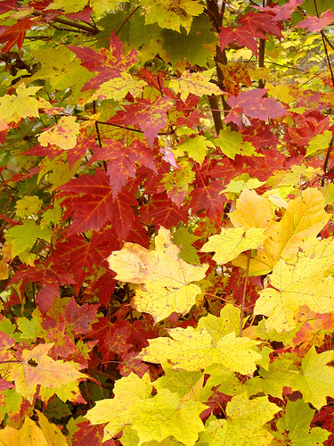
احتساب أجر کے کیا معنی ہیں ؟

Slide 6

ہر ایک عمل میں احتساب اجر کیوں ضروری ہے ؟

Slide 7

وہ کون سی چیزیں ہیں جن سے ہر عمل میں احتساب اجر کی تحریک ملتی ہے؟

Slide 8
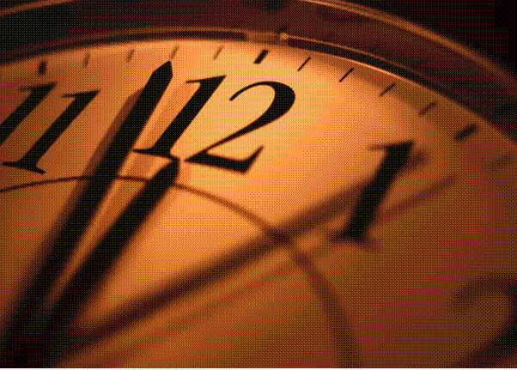
وقت کی تیز رفتاری..

Slide 9
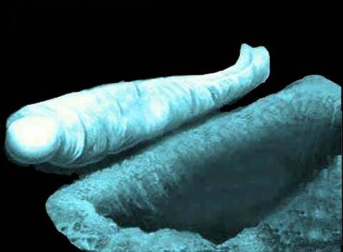
اچانک آنے والی موت

Slide 10
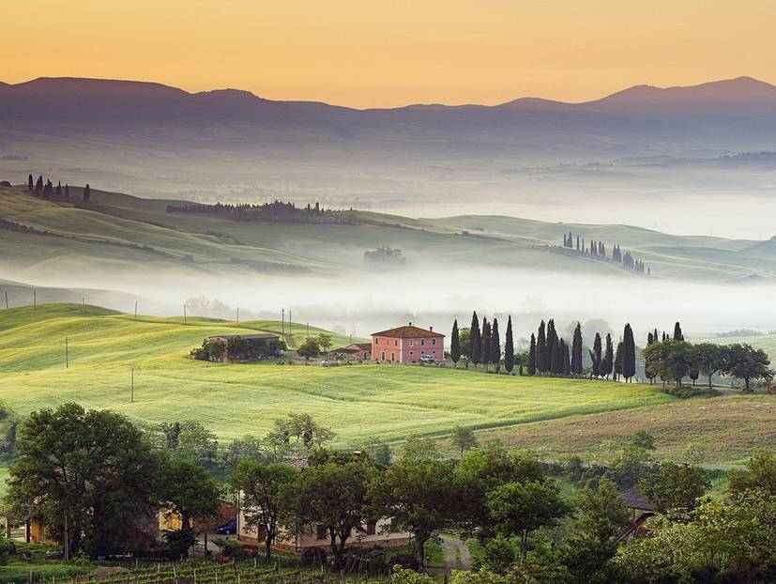
حالات کی گردش

Slide 11
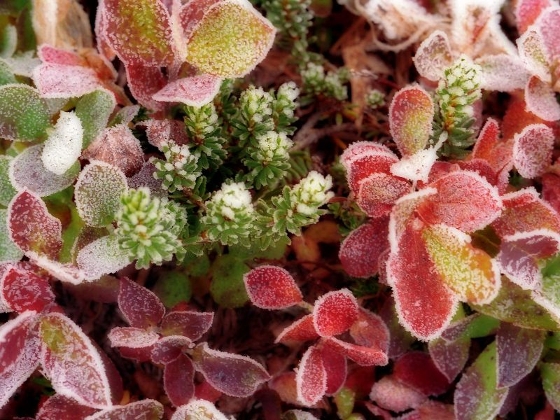
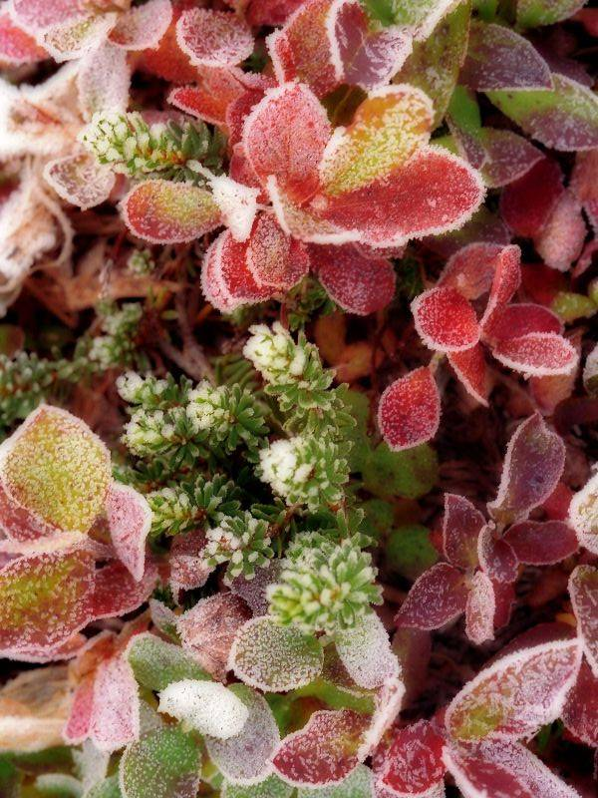
چونکہ آپ اپنے نامہ اعمال کو نیکیوں سے وزنی بنانا چاہتے ہیں ..

Slide 12

اس لئے حقوق اللہ کے سلسلے میں اپنی کوتاہیوں کو محسوس کریں..

Slide 13
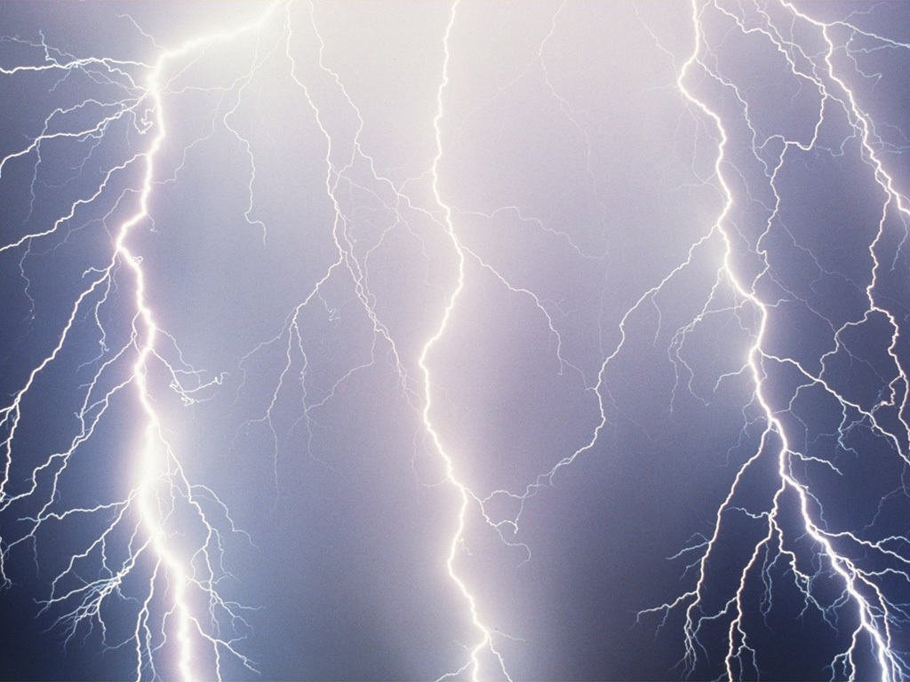
اللہ کا خوف

Slide 14

حصول ثواب کی چاہت..

Slide 15

دنیا میں جینے کا موقع ایک ہی بار ملتا ہے، دوبارہ یہ موقع ہاتھ نہیں آتا کہ جو چوک گیا اسے حاصل کیا جا سکے ..

Slide 16

احتساب اجر کے فوائد

Slide 17

* احتساب اجر ایمان کی تکمیل اور اسلام کی بہتری کی دلیل ہے
* اس کے ذریعہ جنت سے سرفرازی اور جہنم سے رہائی ملتی ہے
* دنیا اور آخرت کی سعادت نصیب ہوتی ہے

Slide 18
مشکلات پر اجر کی امید رکھنے سے ان پر صبر کرنے کا ثواب دوبالا ہوجاتا ہے
احتساب اجر سے غم دور ہوتا او ر مسرت حاصل ہوتی ہے

Slide 19
* احتساب اجر، قضاء وقدر سے رضامندی اور اللہ سے حسن ظن رکھنے کی نشانی ہے ..
یہ آپ کی نیک مزاجی اور استقامت کی علامت ہے اور اس بات کا اعلامیہ ہے کہ آپ رسول اللہ صلی اللہ علیہ و سلم کے متبع ہیں

Slide 20

جب اللہ کی طرف دعوت دیتے ہیں تو کس ثواب کی امید رکھتے ہیں ؟

Slide 21

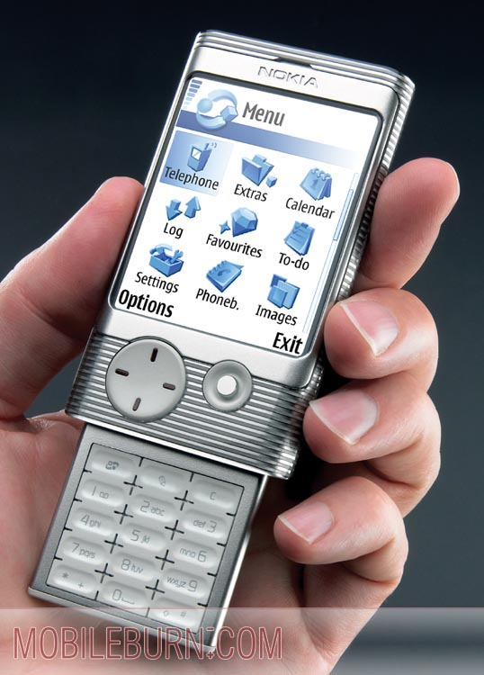
موبائل استعمال کرتے ہوئے کس اجر کے امیدوار رہتے ہیں؟

Slide 22

لوگوں کے درمیان اصلاح کا کام کرتے ہوئے اللہ سے کس ثواب کی امید رکھتے ؟

Slide 23
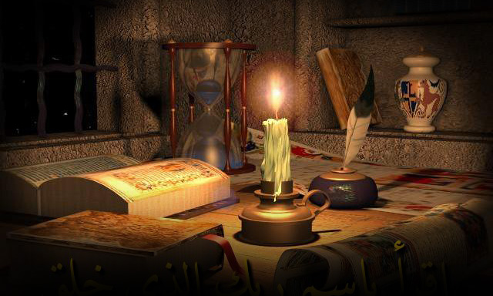
جب صبر کرتے ہیں تو کس اجر کا احتساب کرتے ہیں؟

Slide 24

آسان عبادتیں

Slide 25
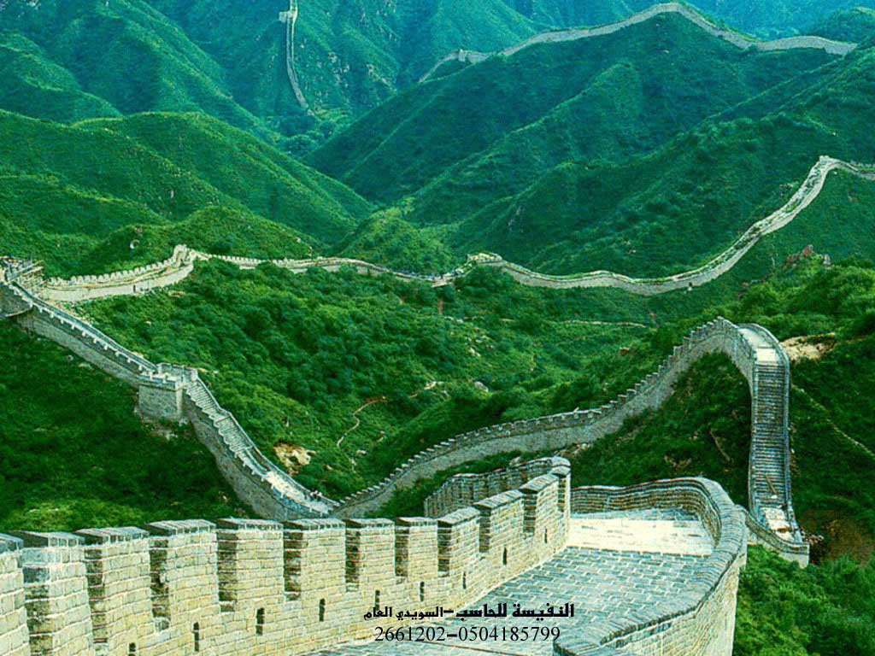

چار ایسی سنتوں کا انتخاب کریں جنہیں آپ روزانہ کئی دفعہ بروئے عمل لا سکیں..

Slide 26


مسلمانوں کی عیب پوشی کرنے پر آپ کو اللہ سے کس اجر کی امید ہوتی ہے ؟

Slide 27


جب آپ حجاب لگاتے ہیں تو کس اجر کے احتساب کے ساتھ؟

Slide 28

جو آپ کے مطلب کی چیز نہیں ہے..
انسان کے اسلام کی بہتری یہ ہے کہ وہ لایعنی چیزوں کو ترک کردے

Slide 29
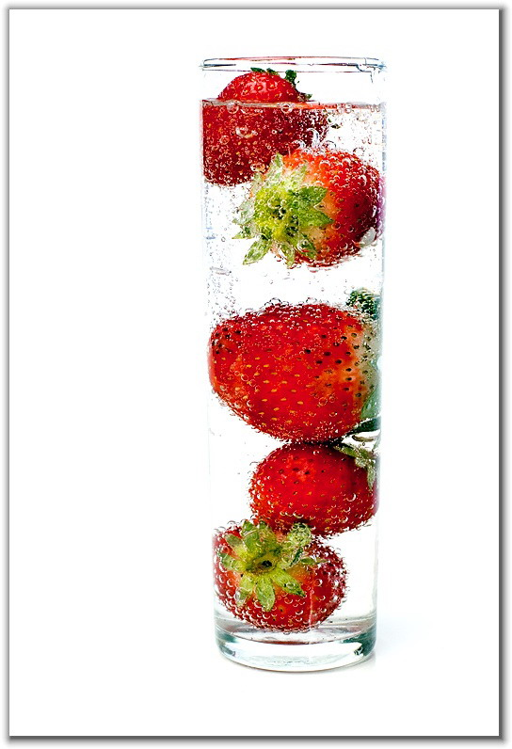
آپ حسن اخلاق پر کس ثواب کا احتساب کرتے ہیں؟

Slide 30



لوگوں کو درگزر کرکے کس اجر کی امید رکھتے ہیں ؟

Slide 31

وہ کون سے چیزیں ہیں جن کی امید آپ اللہ سے اپنے تمام اعمال میں کرتے ہے
ہیں ..

